Slide 1
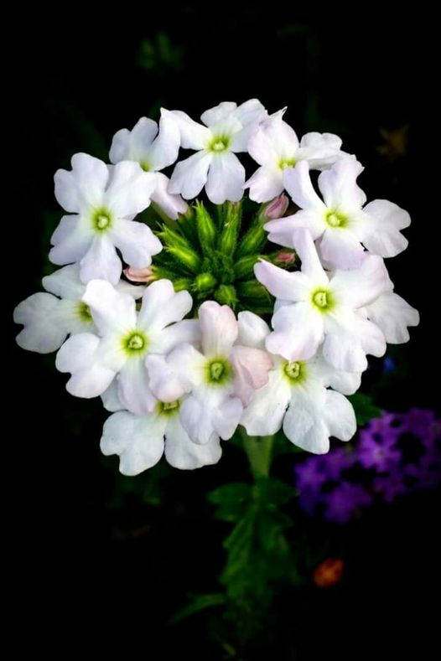
স্বাগতম

Slide 2
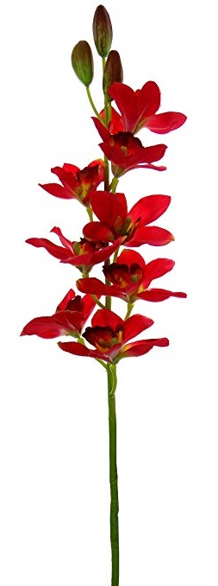
শিক্ষক পরিচিতি পাঠ পরিচিতি
তছলিমা ইয়াছমিন শিখা শ্রেণীঃষষ্ঠ
সিনিয়র শিক্ষিকা বিষয়ঃ চারুপাঠ
ধরমপুর মাধ্যমিক বিদ্যালয় সময়ঃ ৪৫ মিনিট
ভেড়ামারা ,কুষ্টিয়া তারিখ ঃ ০৮/০১/২০২১

Slide 3
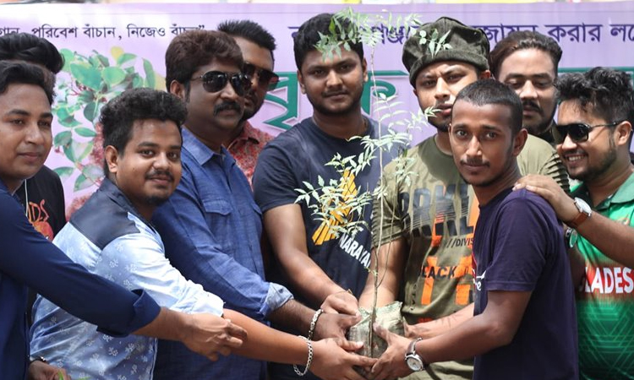
নিচের চিত্রটি লক্ষ কর

Slide 4
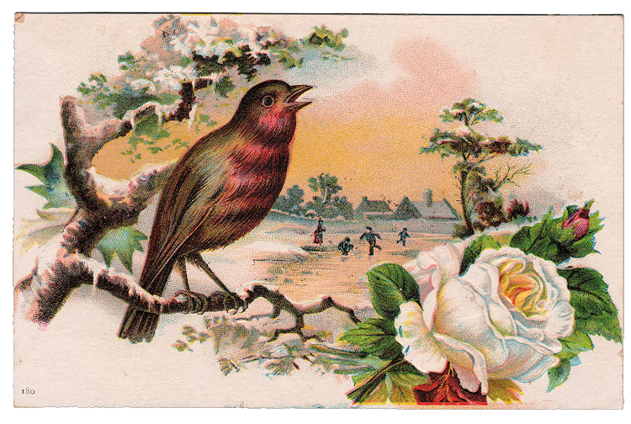
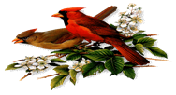
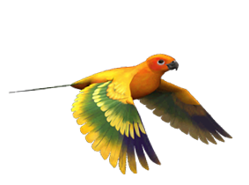
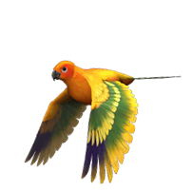
আজকের পাঠ
শামসুর রাহমান

Slide 5
শিখন ফল
কবি পরিচিতি বলতে পারবে
কবিতাটি শুদ্ধ ভাবে পড়তে পারবে
প্রকৃতি ও পরিবেশ সংরক্ষেণের গুরুত্ব বুঝতে পারবে
মানুষ ও প্রকৃতির সকল প্রাণীকূলের বাঁচার অধিকার ব্যাখ্যা করতে পারবে

Slide 6
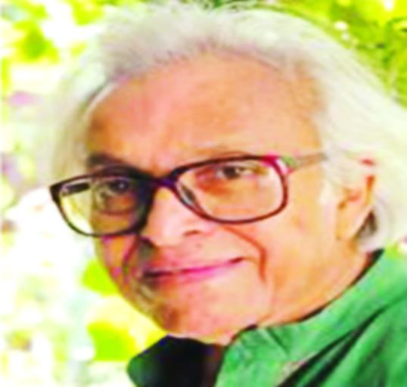
কবি পরিচিতি
জন্মঃ ১৯২৯ সালে
পৈতিক নিবাসঃ নরসিংদী জেলার পাড়াতলী গ্রামে
পুরুস্কারঃ বাংলা একাডেমি পুরুস্কার , একুশে পদক , ও নাসির উদ্দিন স্বর্ণপদক ,
প্রায় একদশক ধরে তিনি দৈনিক বাংলার সম্পাদক ছিলেন
কবিতা অনুবাদে ও তিনি ছিলেন সিদ্ধহস্ত
তিনি উপন্যাস প্রবন্ধ , ও স্মৃতিকথা ও লিখেছেন
শিশুদের জন্য লেখেছেনঃ এলাটিং বেলাটিং ধান ভানলে কুঁড়ো দেব , গোলাপ ফোটে খুকির হাতে
মৃত্যুঃ ২০০৬ সালে
পেশাঃ সাংবাদিক

Slide 7
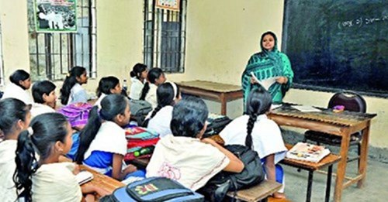
আদর্শ পাঠ

Slide 8
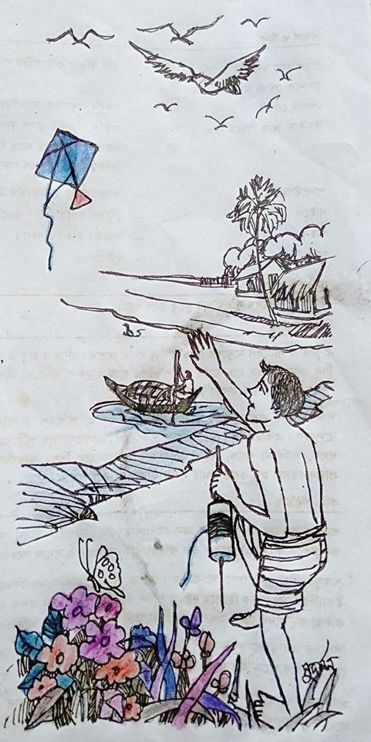
এই তো দ্যাখো ফুলবাগানে গোলাপ ফোটে,
ফুটতে দাও।
রঙিন কাটা ঘুড়ির পিছে বালক ছোটে,
ছুটটে দাও।
নীল আকাশের সোনালি চিল মেলছে পাখা,
মেলতে দাও।
জোনাক পোকা আলোর খেলা খেলছে রোজই,
খেলতে দাও।
মধ্য দিনে নরম ছায়ায় ডাকছে ঘুঘু,
ডাকতে দাও।
বালির ওপর কত্ত কিছু আঁকছে শিশু,
আঁকতে দাও।
কাজল বিলে পানকৌড়ি নাইছে সুখে,
নাইতে দাও।
গহিন গাঙে সুজন মাঝি বাইছে নাও
বাইতে দাও।
নরম রোদে শ্যামা পাখি নাচ জুড়েছে
নাচতে দাও।
শিশু,পাখি,ফুলের কুঁড়ি-সবাইকে আজ
বাঁচতে দাও।

Slide 9
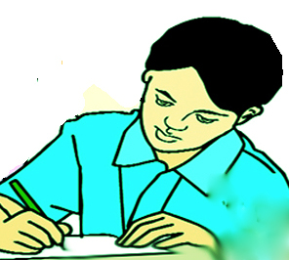
একোক কাজ
মধ্যদিনের নরম ছায়ায় ডাকছে কে ?

Slide 10
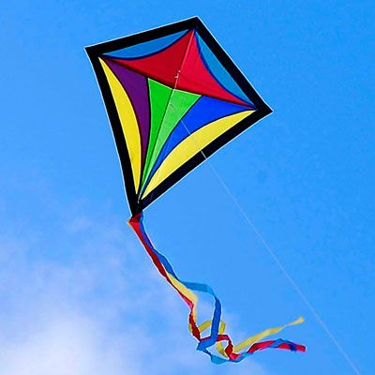
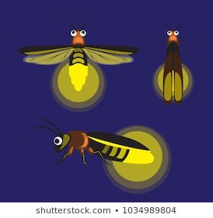
এসো শব্দার্থগুলো জেনে নেই
ঘুড়ি উড়িয়ে কাটাকাটির লড়াইয়ে
সুতো কেটে যাওয়া
রঙিন ঘুড়ি
রঙিন কাটা ঘুড়ি
জোনাক পোকা আলোর খেলা খেলছে রোজই
সন্ধ্যার অন্ধকারে জোনাকিরা আলো জ্বালিয়ে যেন খেলায় মাতে

Slide 11
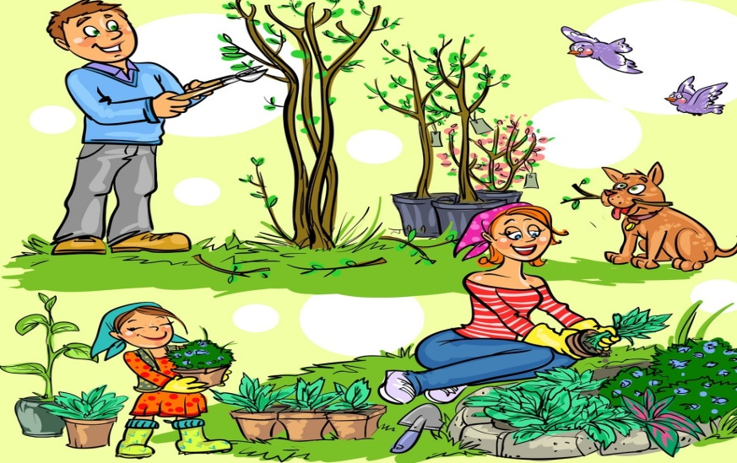
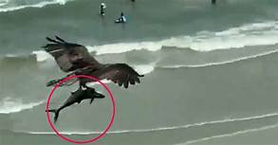
প্রকৃতি কেবল মানুষের বসবাসের জায়গা নয়-গাছপালা,পশুপাখি সকলেরই আছে সমান অধিকার
সবাইকে আজ বাঁচতে দাও
পানকৌড়ি
কালো রঙের হাঁস জাতীয় মাছ শিকারি পাখি

Slide 12
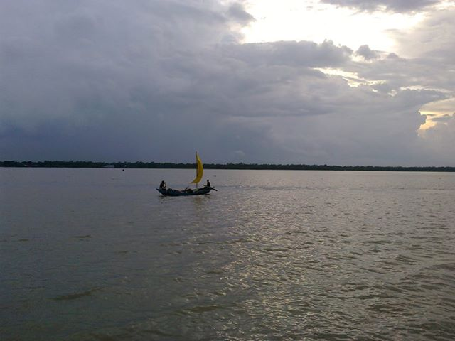
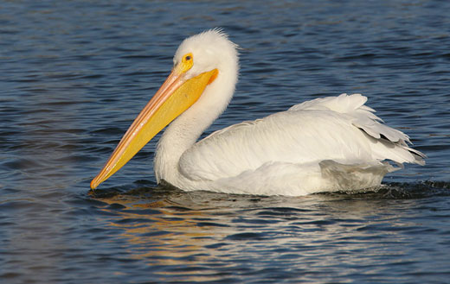
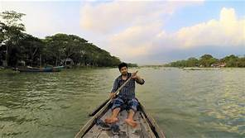
গহিন
গভীর,অতল,গহন
গোসল করতে
নাইতে
নদীতে
গাঙে

Slide 13
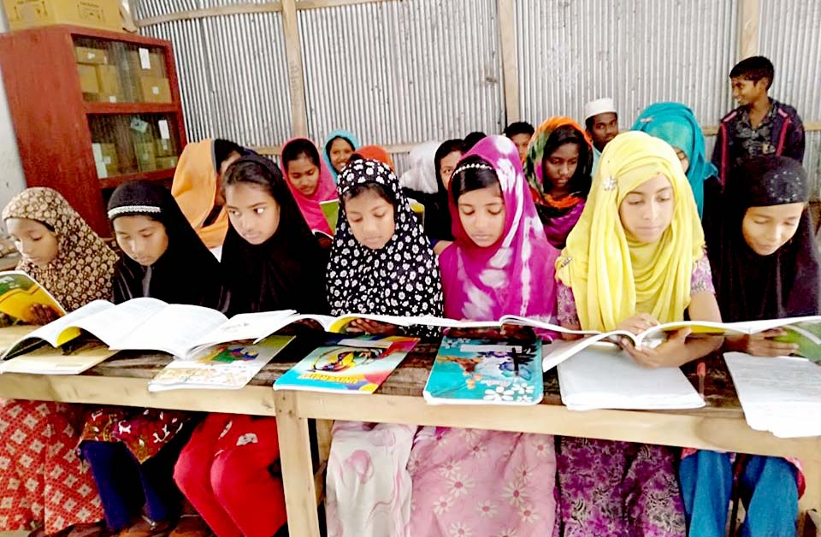
সরব পাঠ

Slide 14
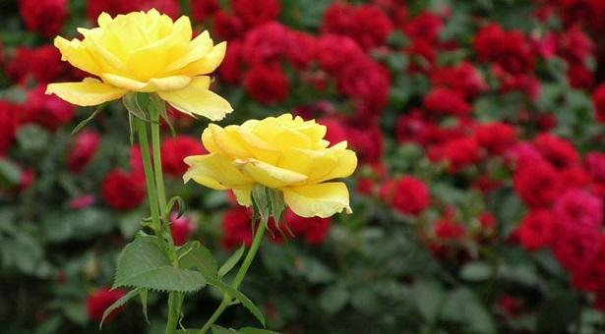
এই তো দ্যাখো ফুলবাগানে গোলাপ ফোটে,
ফুটতে দাও।

Slide 15
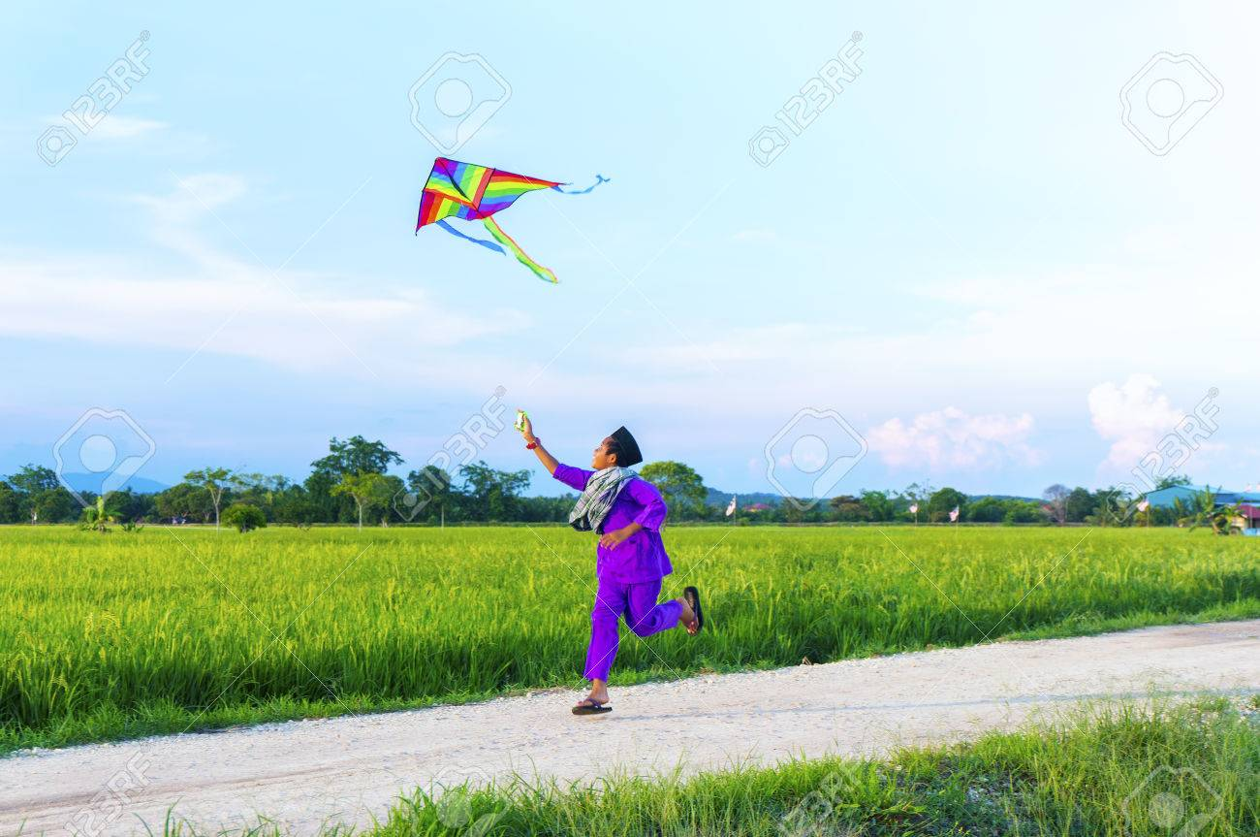
রঙিন কাটা ঘুড়ির পিছে বালক ছোটে,
ছুটটে দাও।

Slide 16
নীল আকাশের সোনালি চিল মেলছে পাখা,
মেলতে দাও।

Slide 17
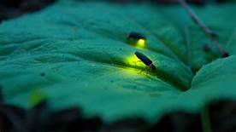
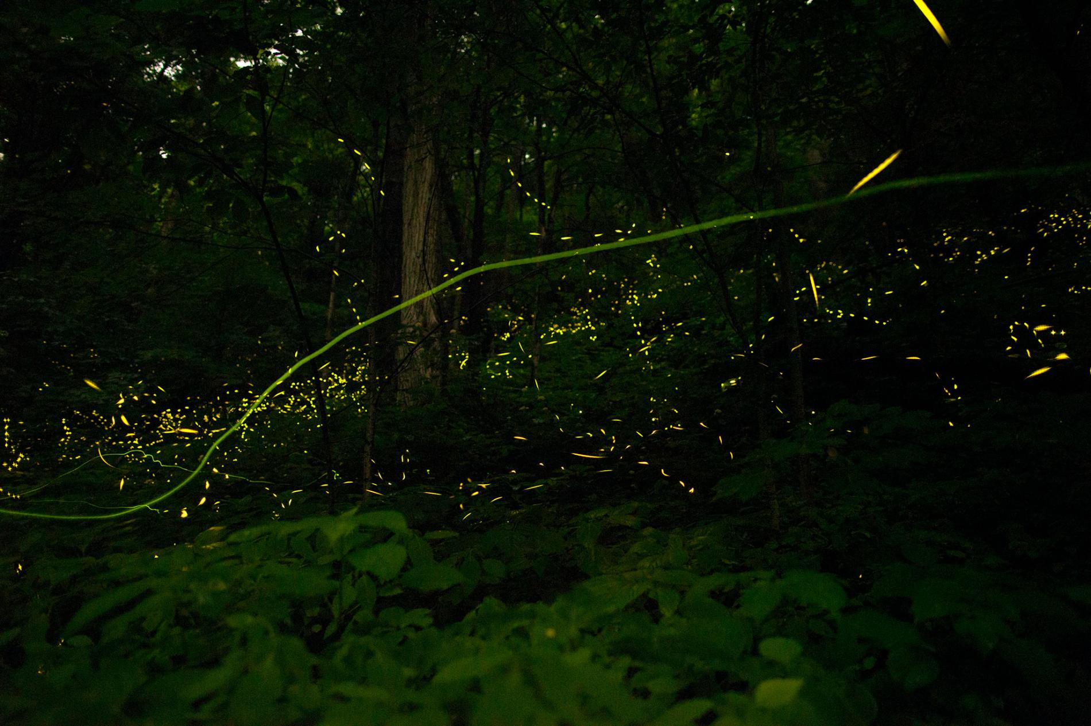
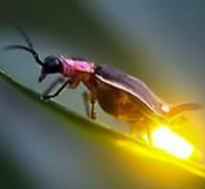
জোনাক পোকা আলোর খেলা খেলছে রোজই,
খেলতে দাও।

Slide 18
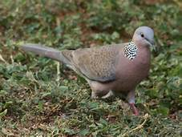
মধ্য দিনে নরম ছায়ায় ডাকছে ঘুঘু,
ডাকতে দ।

Slide 19
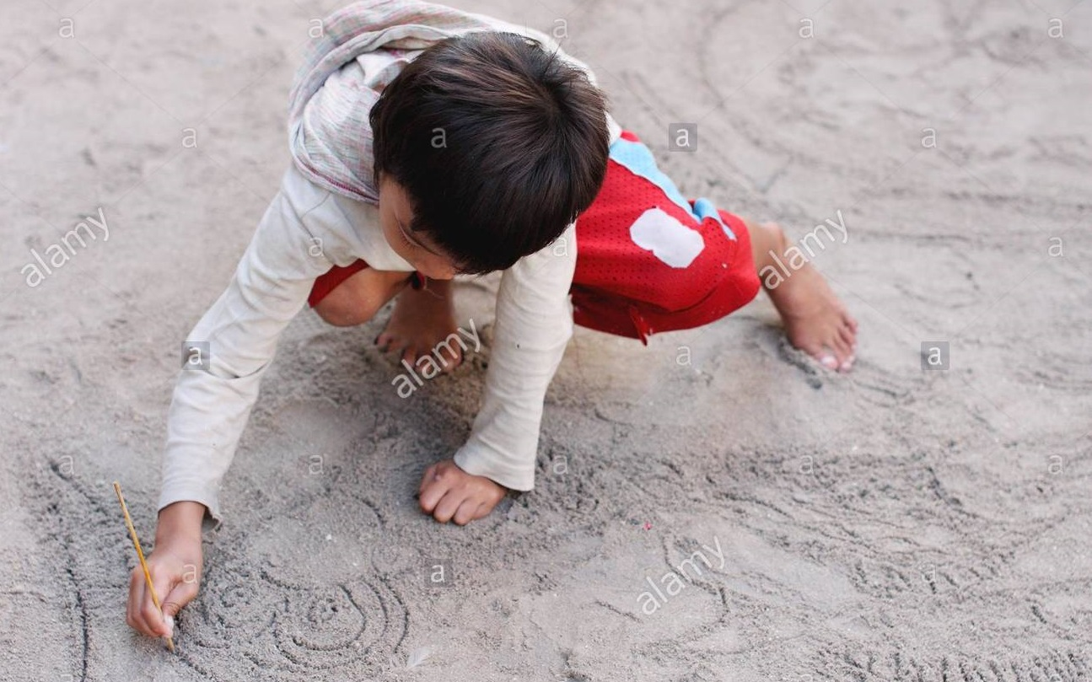
বালির ওপর কত্ত কিছু আঁকছে শিশু,
আঁকতে দাও।

Slide 20
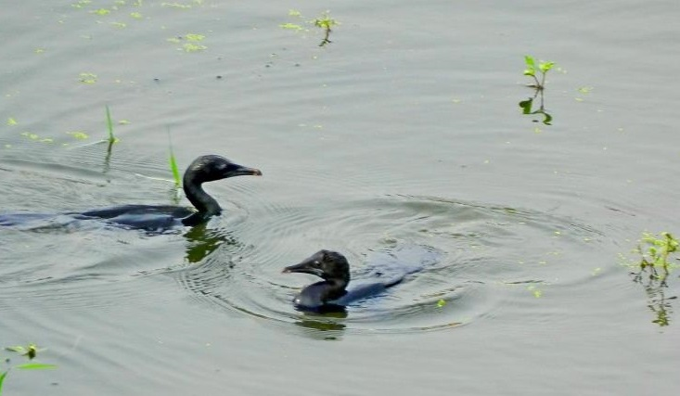
কাজল বিলে পানকৌড়ি নাইছে সুখে,
নাইতে দাও।

Slide 21
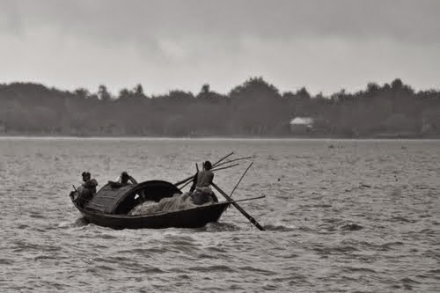
গহিন গাঙে সুজন মাঝি বাইছে নাও,
বাইতে দাও।

Slide 22
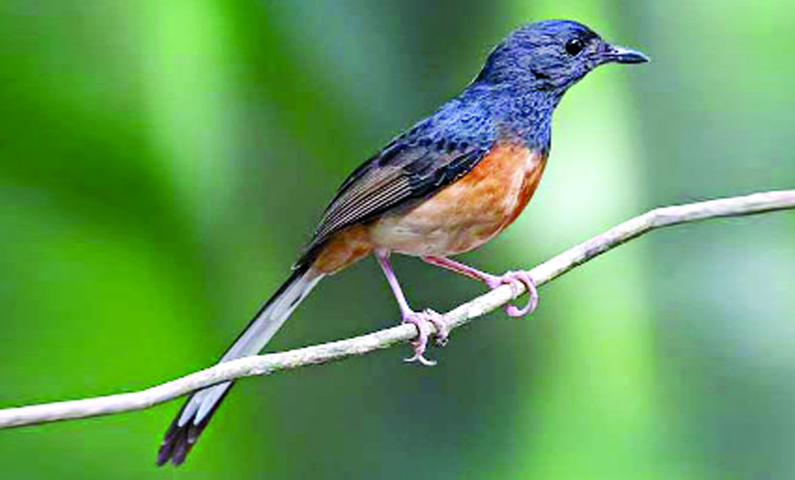
নরম রোদে শ্যামা পাখি নাচ জুড়েছে,
নাচতে দাও।

Slide 23
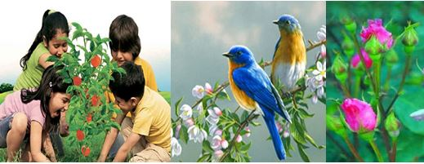
শিশু,পাখি,ফুলের কুঁড়ি-সবাইকে আজ
বাঁচতে দাও।

Slide 24
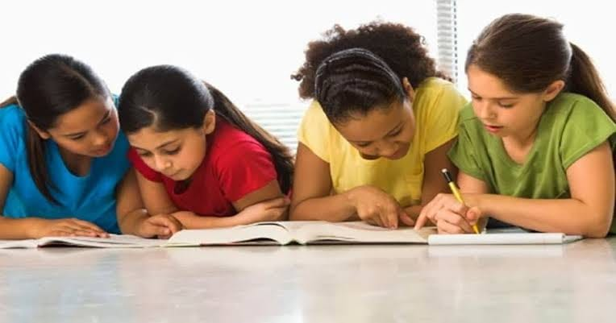
জোড়ায় কাজ
জোনাকি পোকা , সোনালি চিল , দিয়ে বাক্য রচনা কর ।

Slide 25
দলীয় কাজ
তোমাদের বাড়ির চারপাশের প্রকৃতি ও পরিবেশ সম্পর্কে লিখ ।

Slide 26
মূল্যায়ন
১ । ফুল বাগানে কী ফুটে?
উত্তরঃ গোলাপ ফুটে
২ । নীল আকাশে কে পাখা মেলছে?
উত্তরঃ সোনালি চিল
৩। গহিন শব্দের অর্থ কী?
উত্তরঃ গভির ,অতল , গহন
৪। সুজন মাঝি কোথায় নৌকা বাইছে ?
উত্তরঃ গহিন গাঙে
৫। মানুষের বেঁচে থাকার প্রধান আশ্রয় কী ?
উত্তরঃ প্রকৃতি ও পরিবেশ

Slide 27
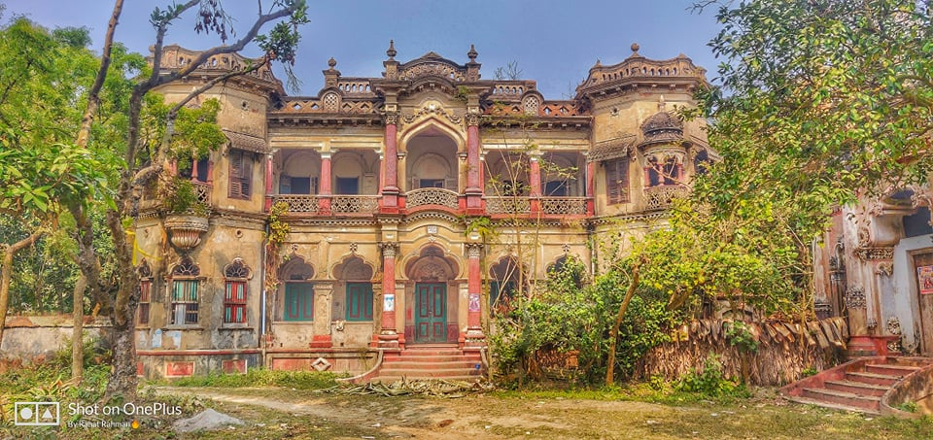
বাড়ির কাজ
কাজল বিলে পানকৌড়ি নাইতে দেওয়ার আহ্বান দ্বারা কবি কী বুঝাতে চেয়েছেন ?

Slide 28
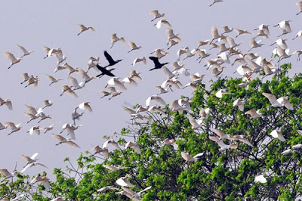
ধন্যবাদ

